Slide 1
2023.04.03 과제
8강

Slide 2
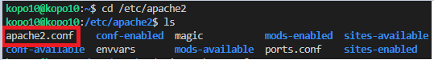
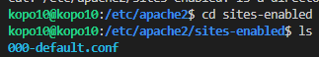
8강 웹서버 홈페이지 만들기 실습
Apache2 폴더 이동 후 파일 확인
Sites-enabled 디렉토리 이동

Slide 3
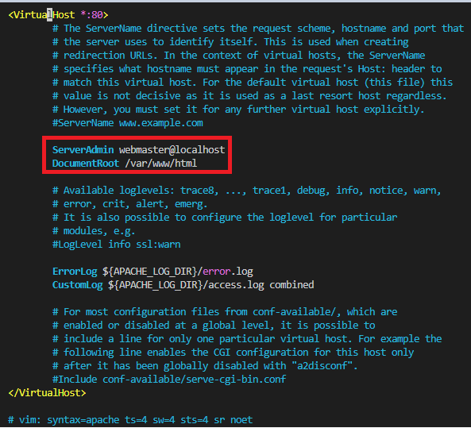
8강 웹서버 홈페이지 만들기 실습
DocumentRoot → /var/www/html

Slide 4
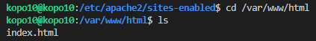
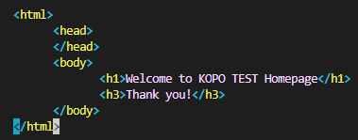
8강 웹서버 홈페이지 만들기 실습
/var/www/html 디렉토리 이동 후 test1.html파일 작성
위 내용 타이핑 후 저장 & 종료

Slide 5
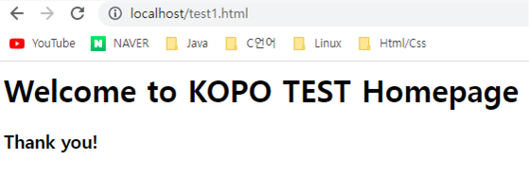
8강 웹서버 홈페이지 만들기 실습
웹페이지에서 확인

Slide 6
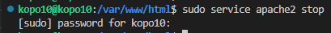
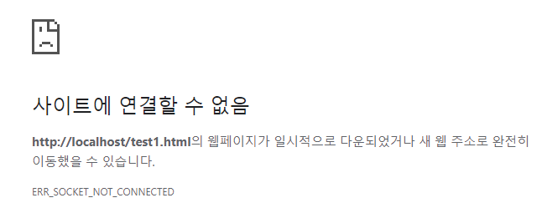
8강 웹서버 홈페이지 만들기 실습
서버 종료
웹페이지에서 서버 종료 확인

Slide 7
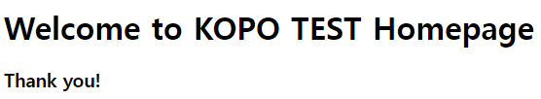
8강 웹서버 홈페이지 만들기 실습
서버 활성화
웹페이지에서 서버 비활성화 확인

Slide 8
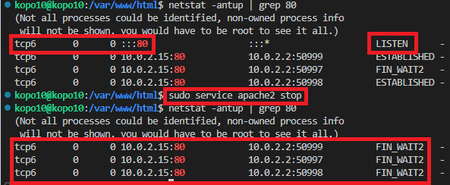
8강 웹서버 홈페이지 만들기 실습
서버가 활성화된 상태에서는 grep으로 조회 시 LISTEN 상태인 파일이 조회됨
서버가 비활성화된 상태에서는 grep으로 조회해도 LISTEN 상태인 파일이 나오지 않음

Slide 9
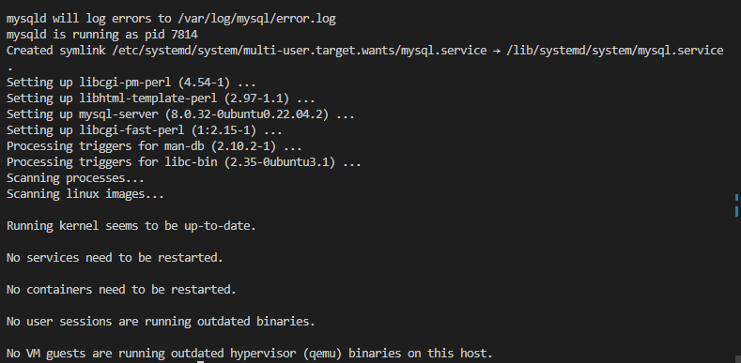
8강 DB설치 후 액세스 실습
Mysql 서버 설치
설치 중
설치 완료

Slide 10
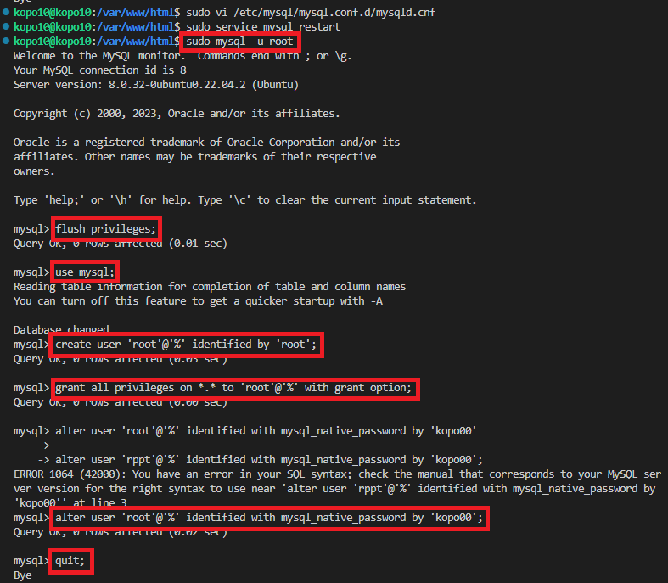
8강 DB설치 후 액세스 실습

Slide 11
8강 DB설치 후 액세스 실습
create user ‘root’@’%’ identified by ‘root’;
→ 어떤 ip로 액세스해도 상관없는 유저 root를 생성한다.
‘account’@’host’
→ host 자리에 % : 와일드카드 (모든 호스트를 포함한다)
grant all privileges on *.* to ‘root’@’%’ with grant option;
→ *.*에서 앞에 있는 *은 데이터베이스, 뒤에 있는 *은 테이블을 뜻한다.
grant option은 권한 공유가 가능하다는 뜻이다.
alter user ‘root’@’%’ identified with mysql_native_password by ‘kopo00’;
→ root 유저의 비밀번호를 ‘kopo00’으로 변경한다.

Slide 12
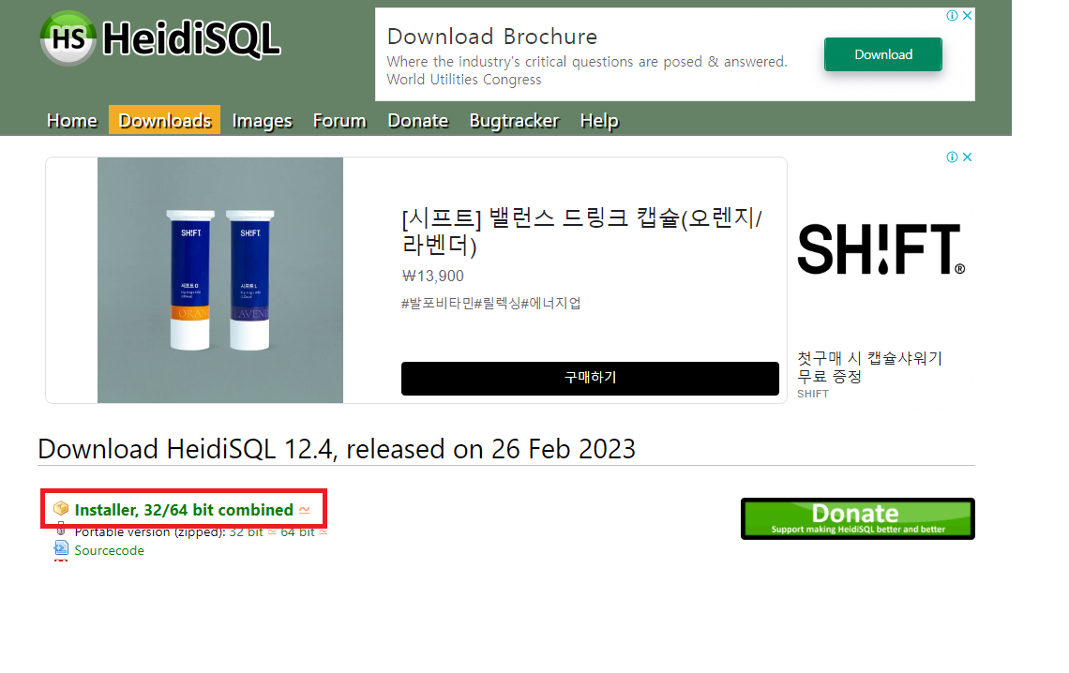
8강 DB설치 후 액세스 실습
HeidiSQL 설치

Slide 13
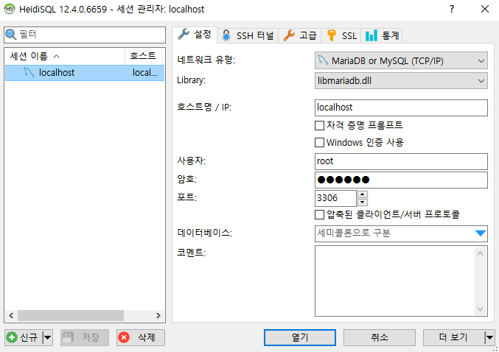
8강 DB설치 후 액세스 실습
HeidiSQL 로그인

Slide 14
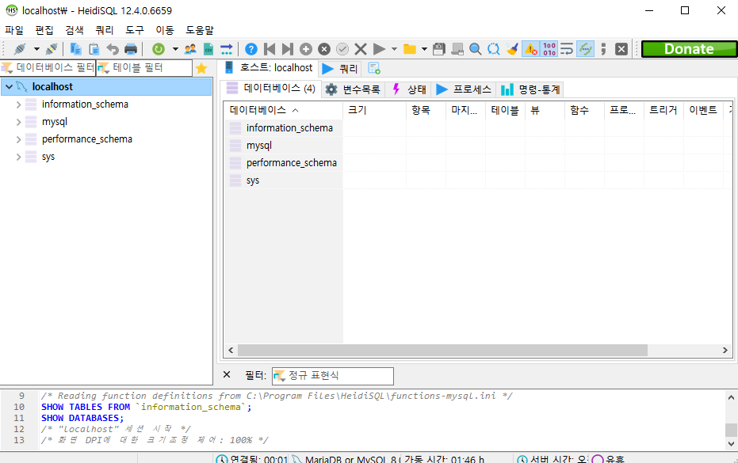
8강 DB설치 후 액세스 실습
로그인 완료

Slide 15
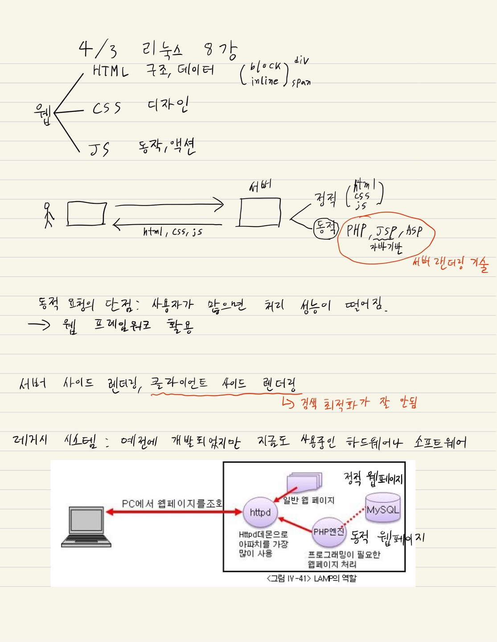
8강 필기정리

Slide 16
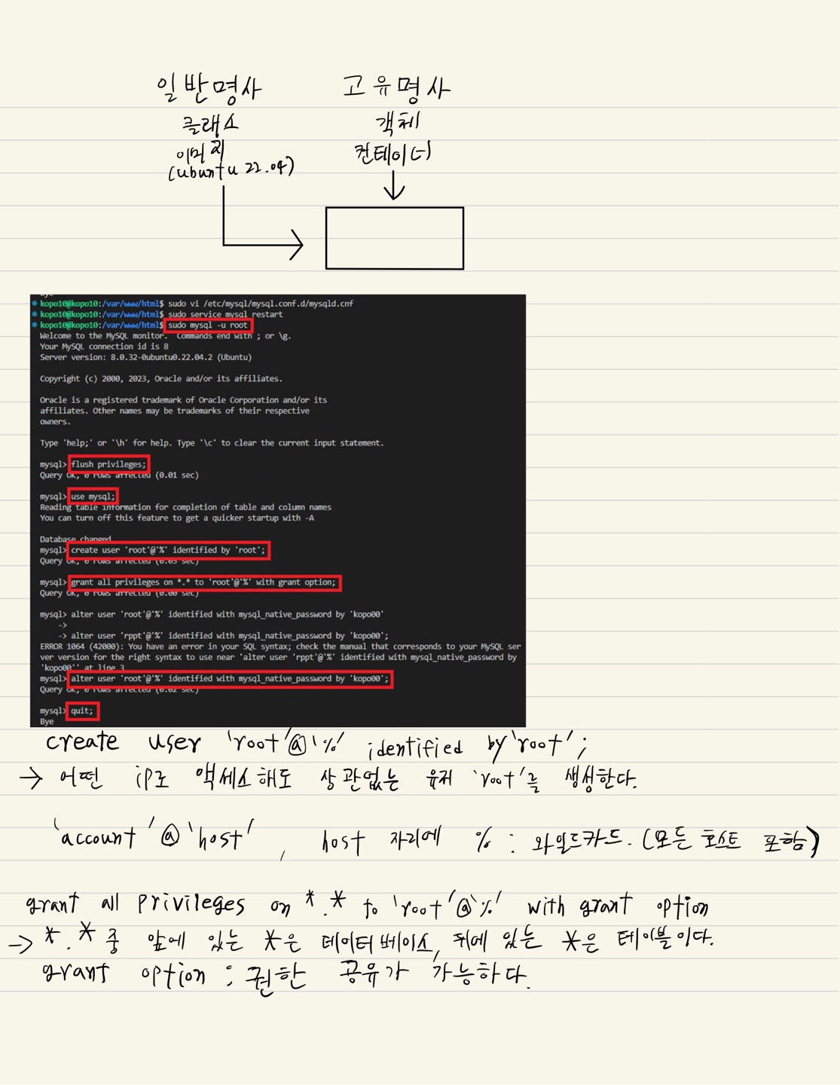
8강 필기정리

Slide 17
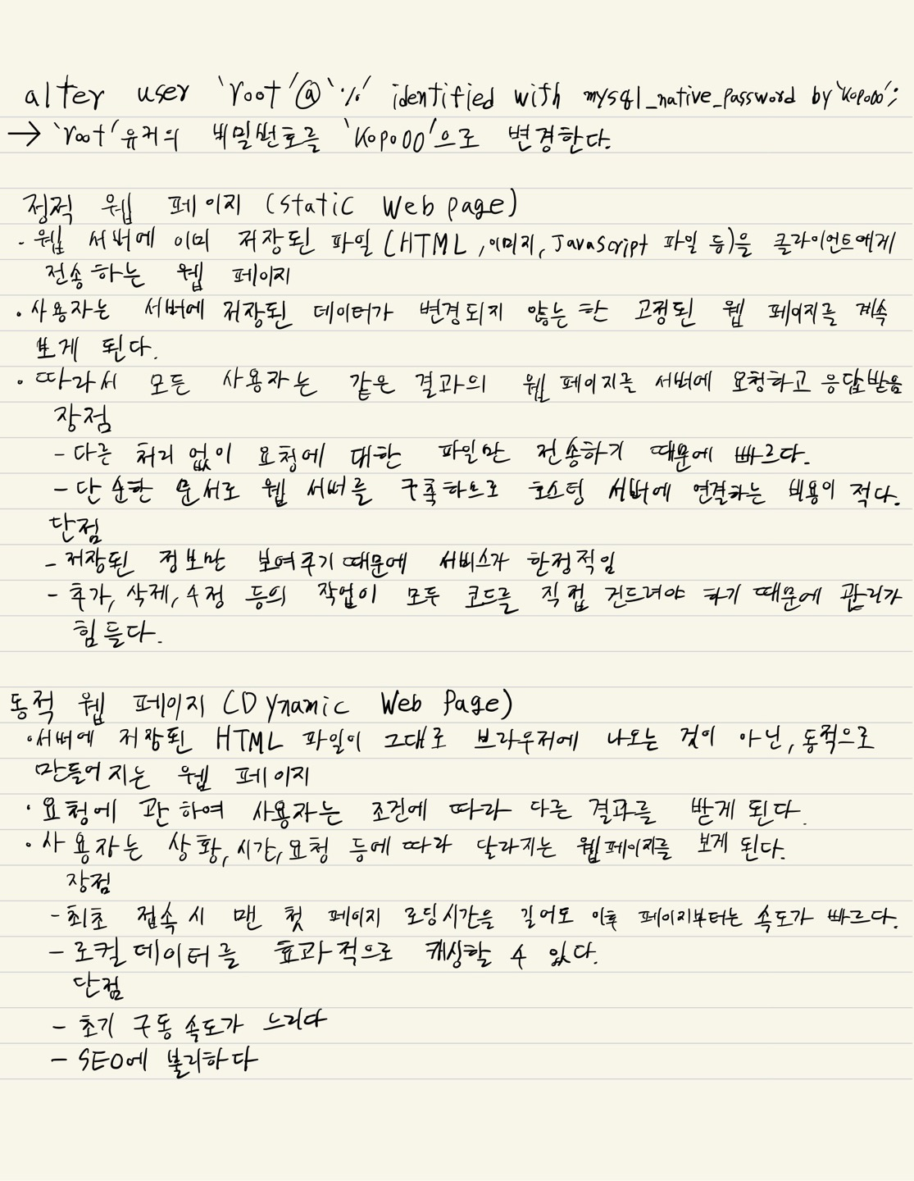
8강 필기정리

Slide 18
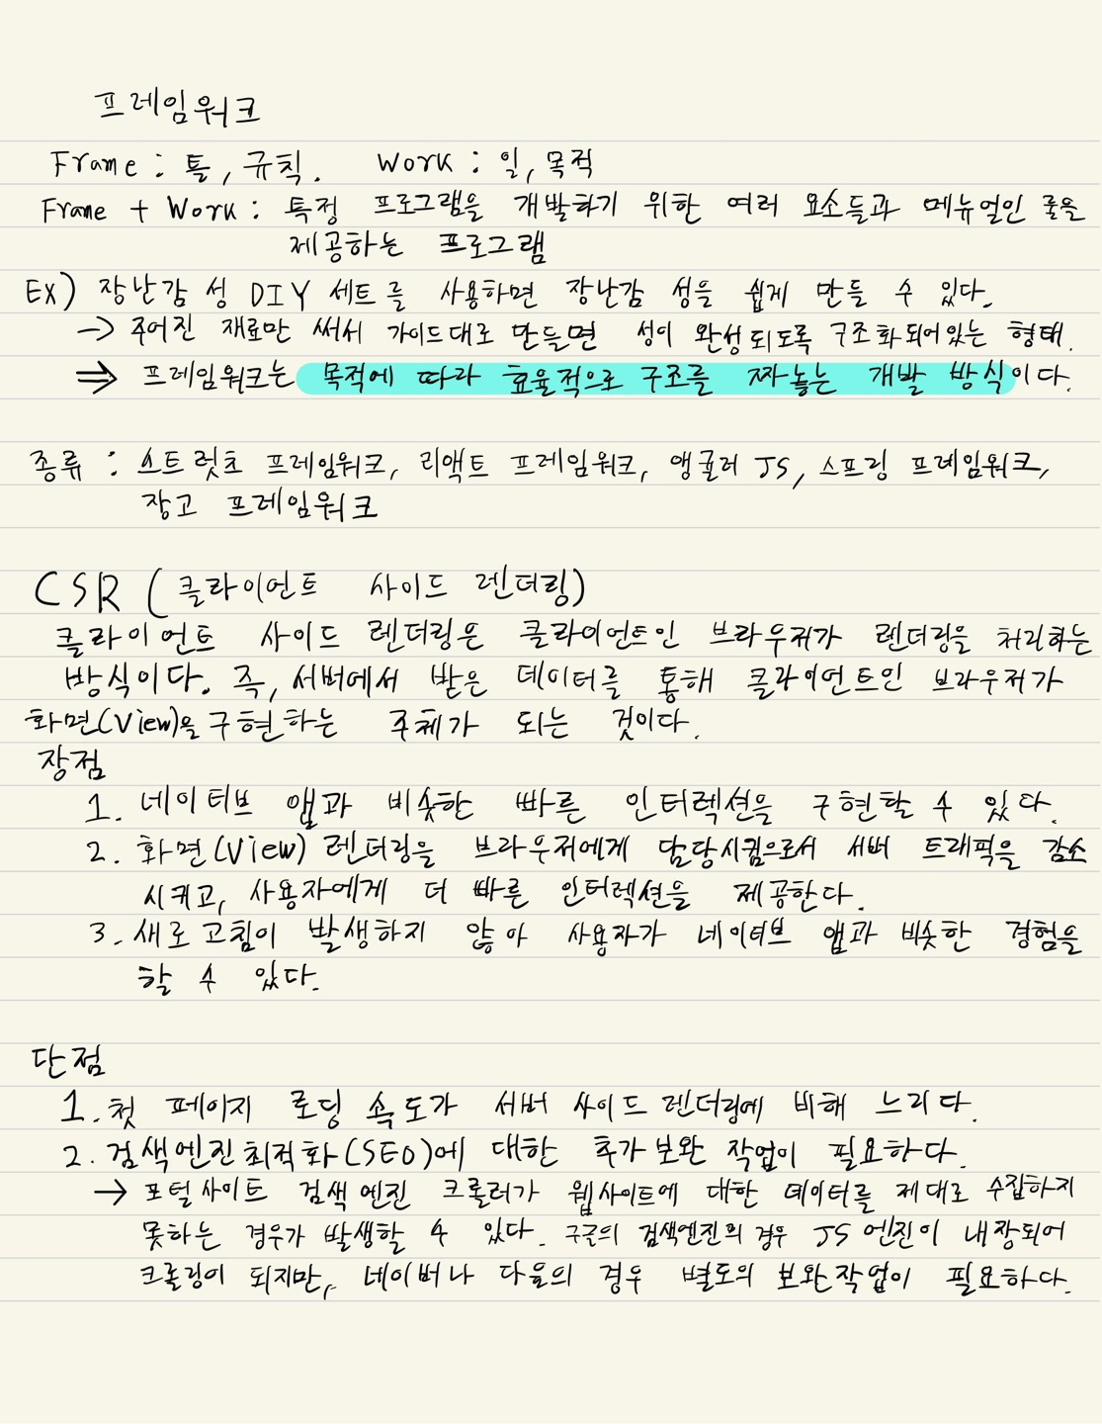
8강 필기정리

Slide 19
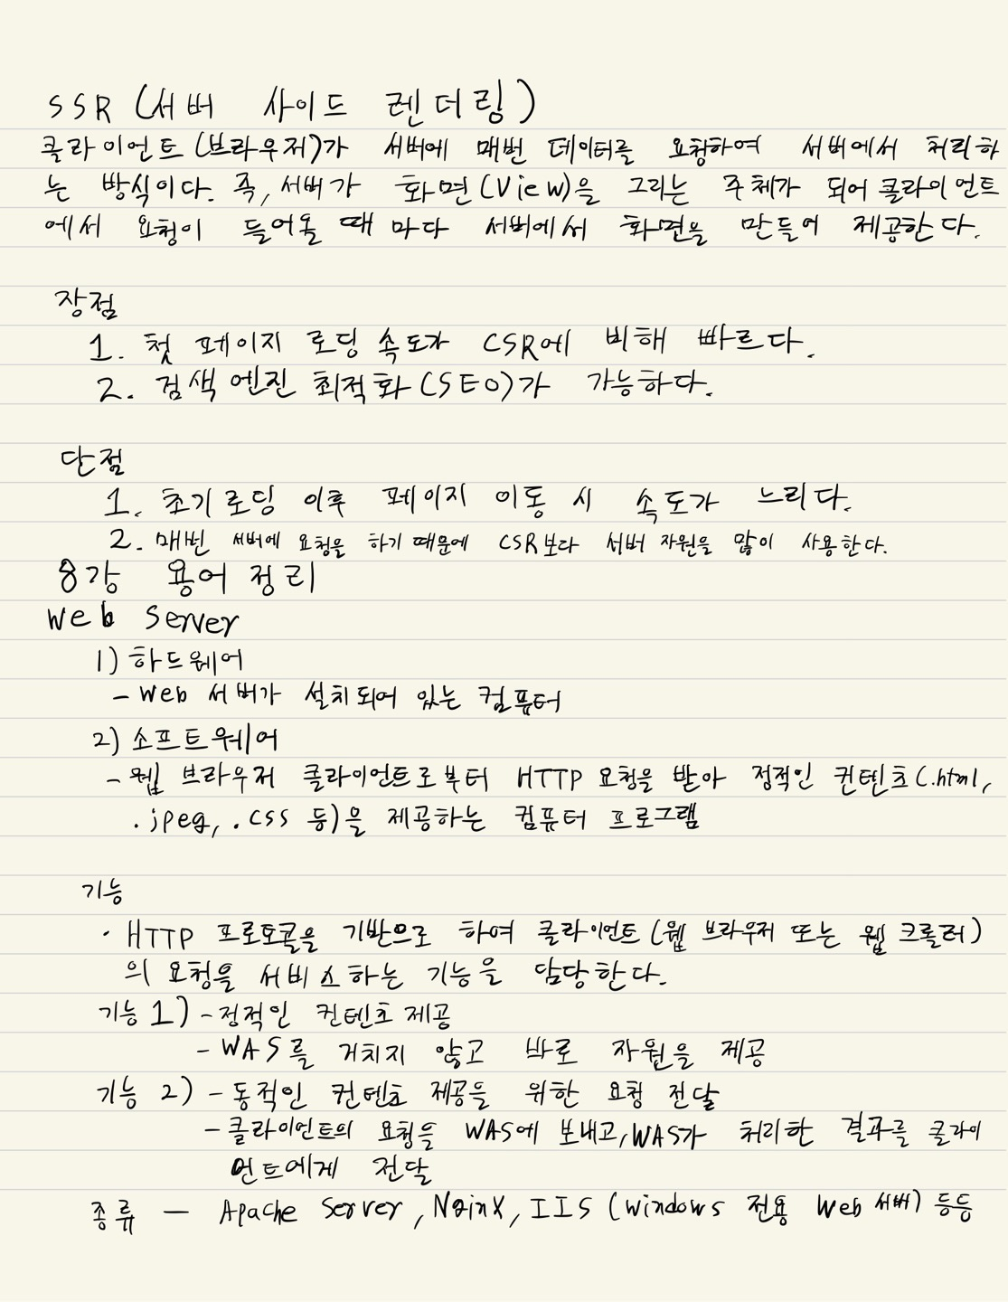
8강 필기정리

Slide 20
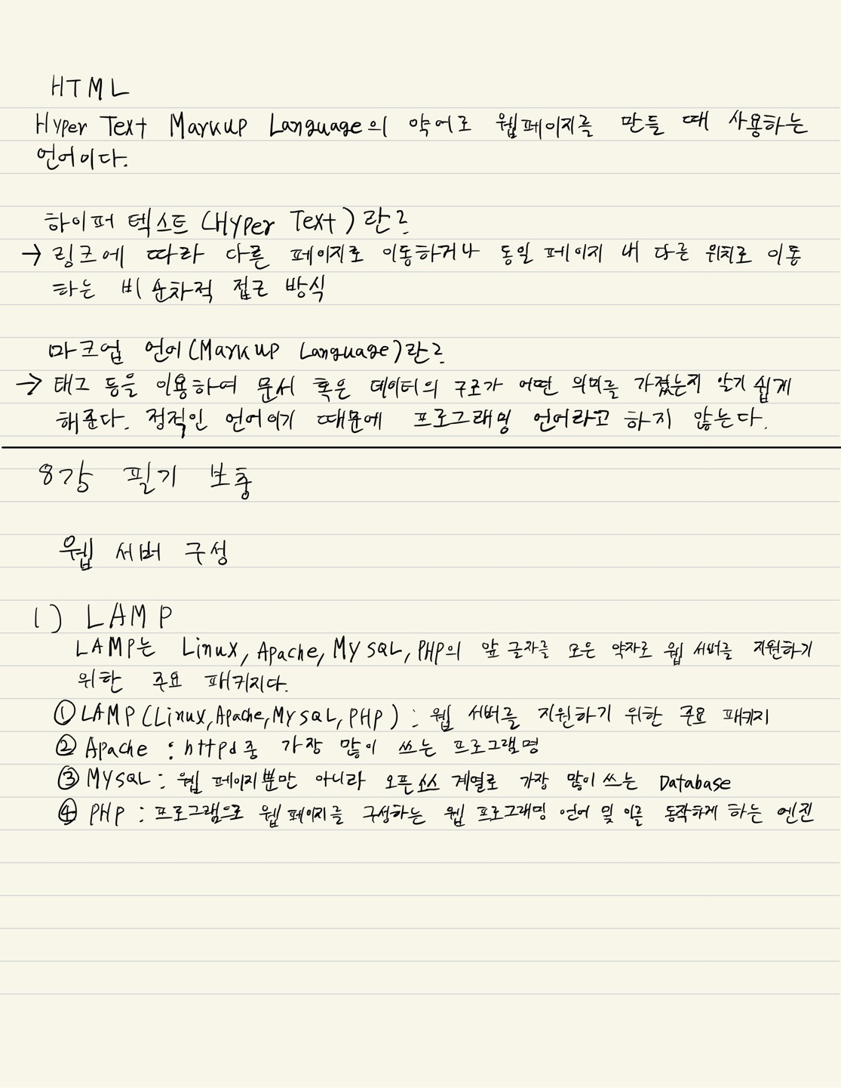
8강 필기정리

Slide 21
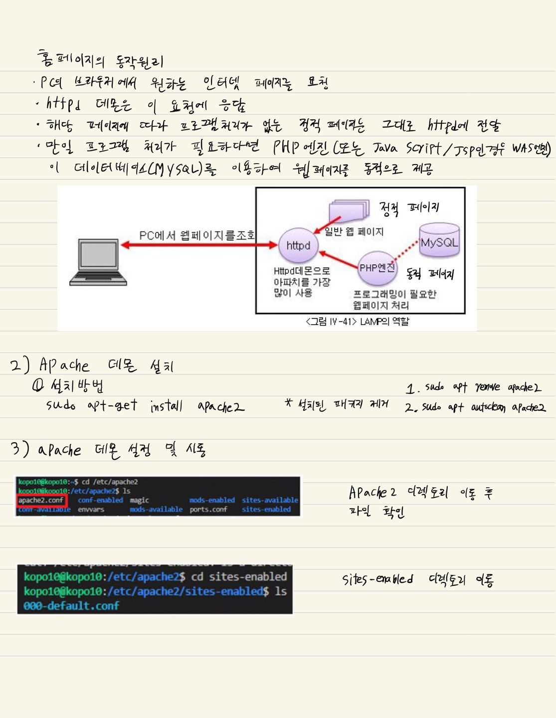
8강 필기정리

Slide 22
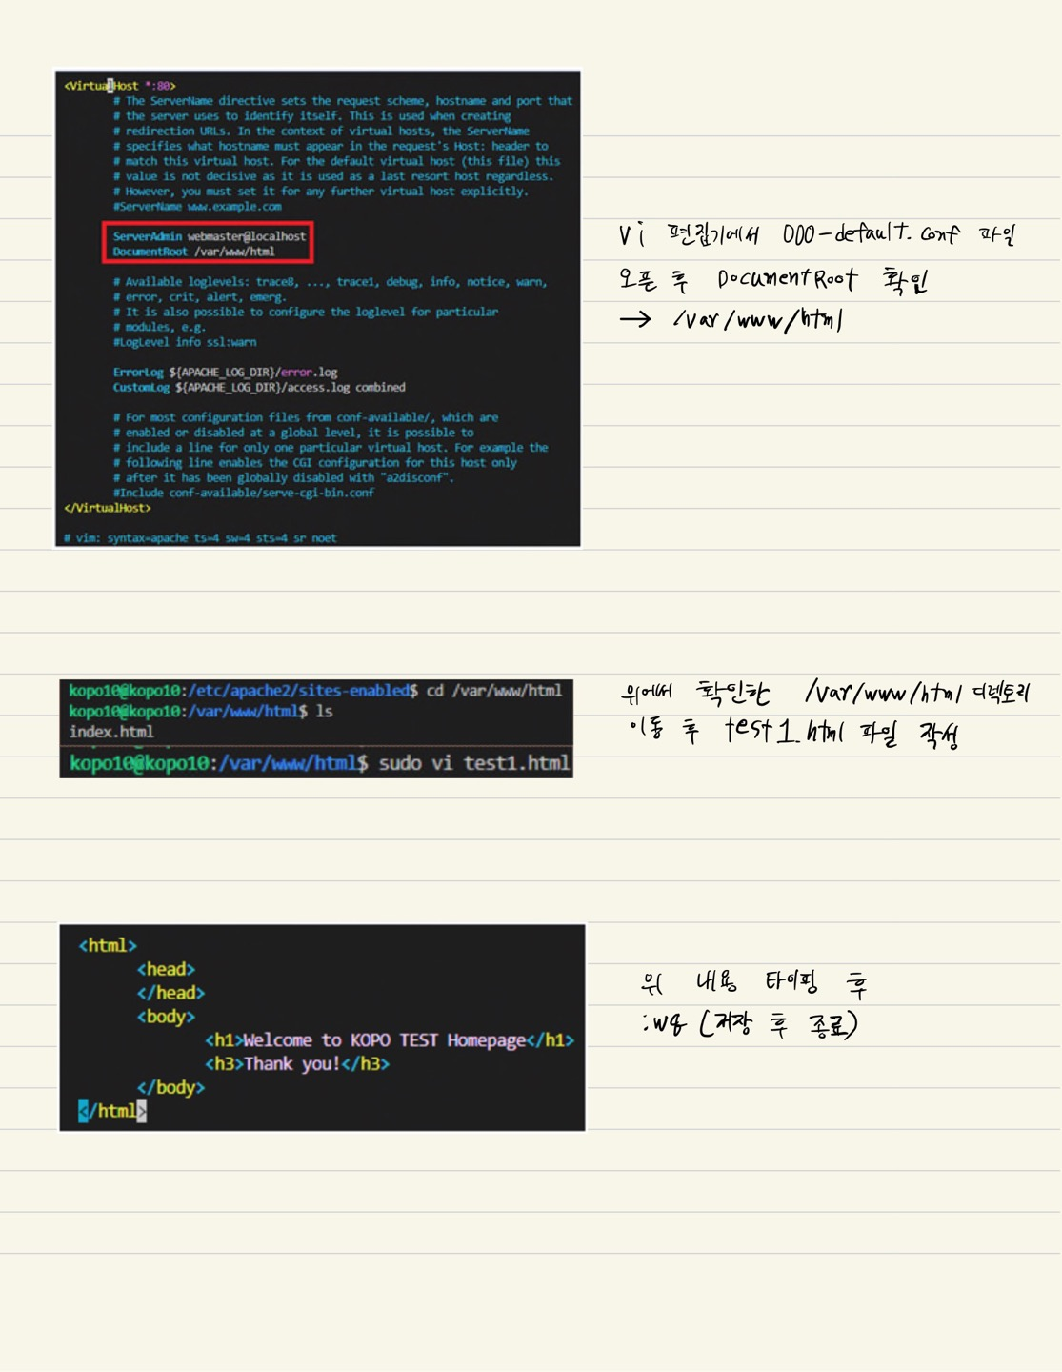
8강 필기정리

Slide 23
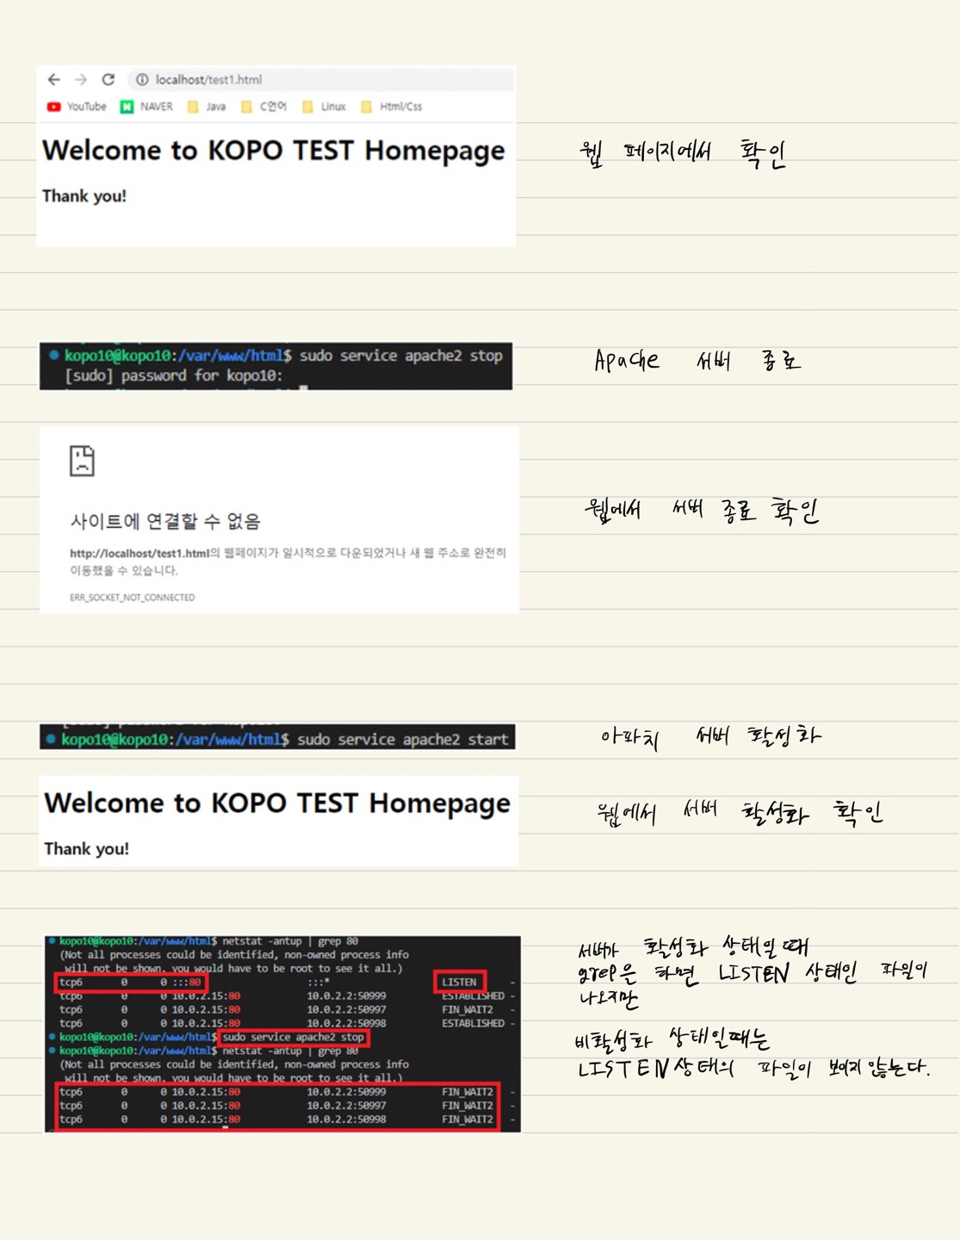
8강 필기정리

Slide 24
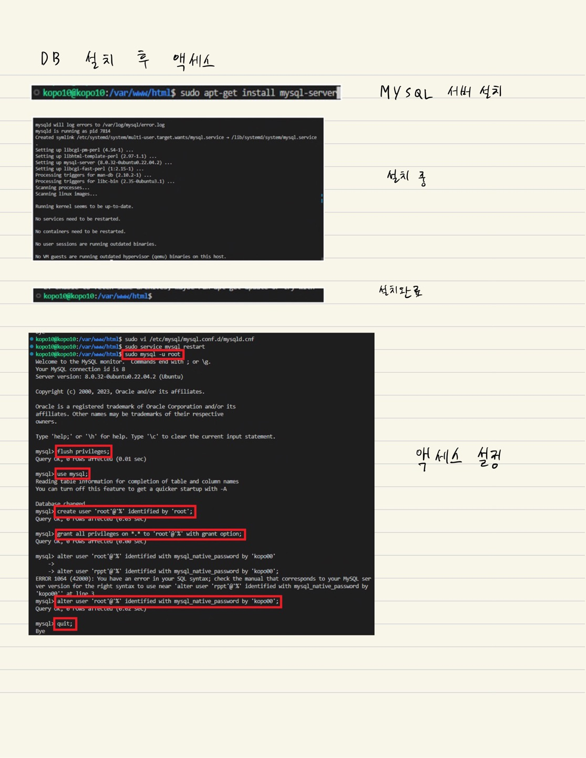
8강 필기정리

Slide 25
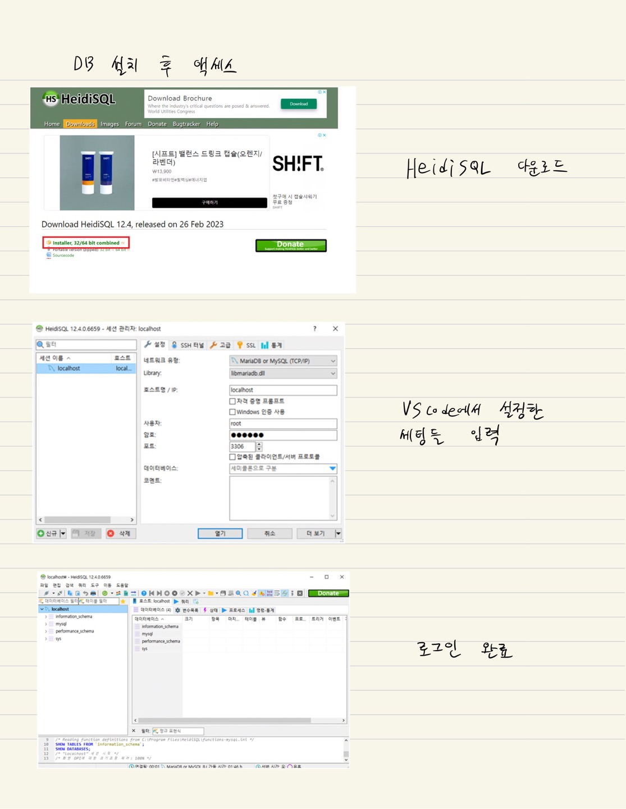
8강 필기정리

